Slide 1
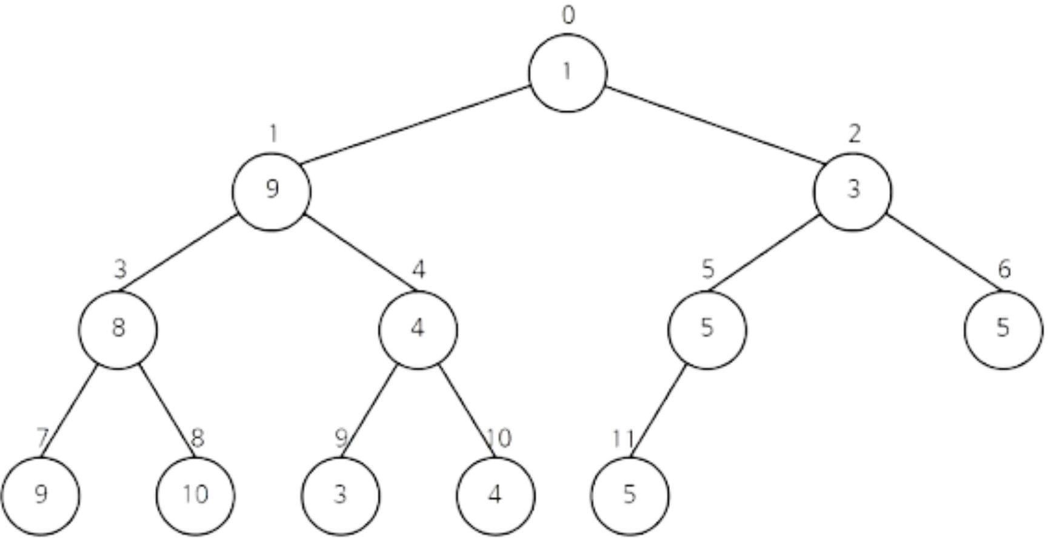
컴퓨터 공학과 행렬 연산
발표자: 11004 김동건

Slide 2
목차
컴퓨터 공학과 행렬 연산
01
02
03
탐구 동기 및 목적
행렬의 개념과 사용 이유
컴퓨터 그래픽 연산
탐구를 진행하게 된 동기와 목적을 설명한다.
행렬의 개념과 컴퓨터 공학에서 행렬을 사용하는 이유를 알아본다.
컴퓨터 그랙픽 연산에서 도형을 구현하는 방법에 대해 탐구한다.
04
05
06
피보나치 수열 연산
인공지능 퍼셉트론 연산
느낀점
컴퓨터 공학에서 피보나치 수열을 계산하기 위한 다양한 방법을 탐구한다.
인공지능에서 행렬이 사용되는 원리를 탐구한다.
탐구 과정 중 깨달은 점과 느낀점을 설명한다.

Slide 3

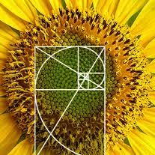
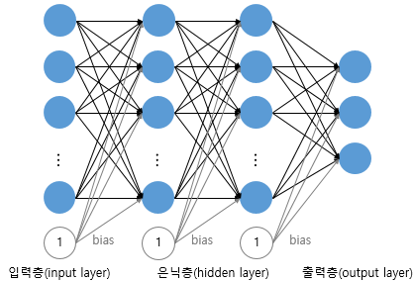
탐구 동기 및 목적
컴퓨터 공학과 행렬 연산
컴퓨터 그래픽 예시: 배틀그라운드
자연에서 찾을 수 있는 피보나치 수열
퍼셉트론 연산의 예시

Slide 4
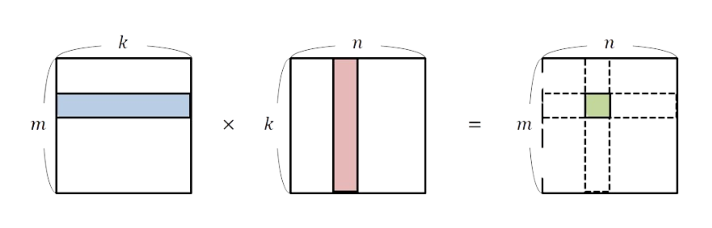
행렬의 개념과 사용 이유
컴퓨터 공학과 행렬 연산

Slide 5

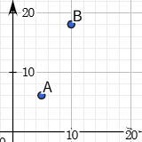
컴퓨터 그래픽 연산
컴퓨터 공학과 행렬 연산
(5, 6)
(5, 6) → (10, 18)

Slide 6


컴퓨터 그래픽 연산
컴퓨터 공학과 행렬 연산
(5, 6)
(5, 6) → (7, 9)

Slide 7



컴퓨터 그래픽 연산
컴퓨터 공학과 행렬 연산

Slide 8
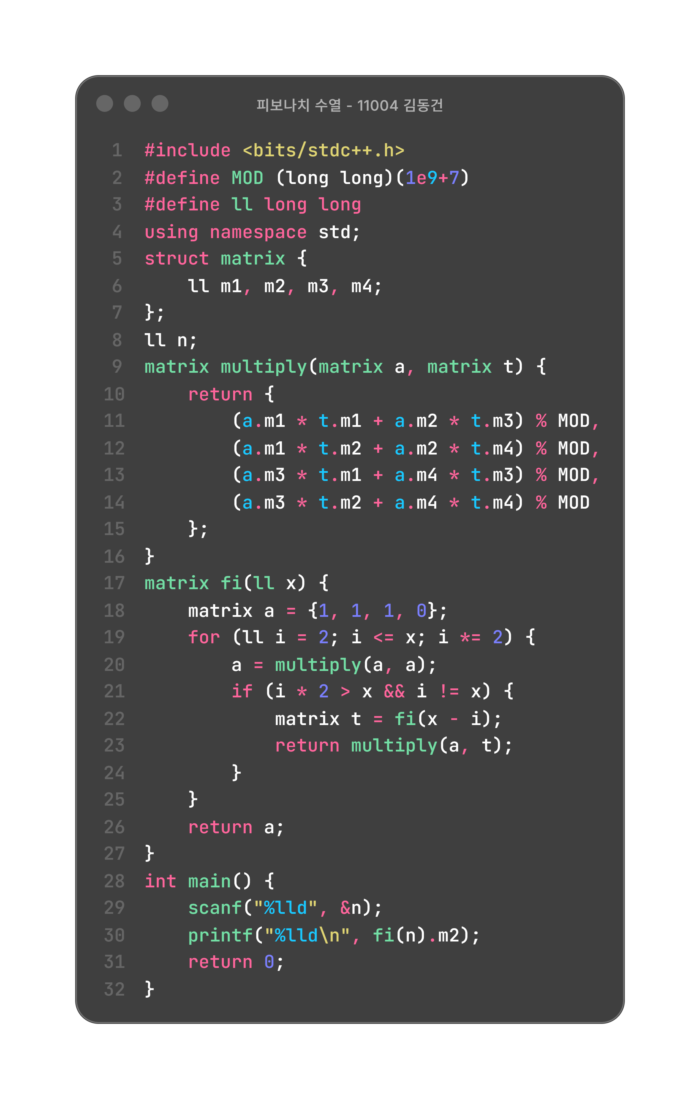
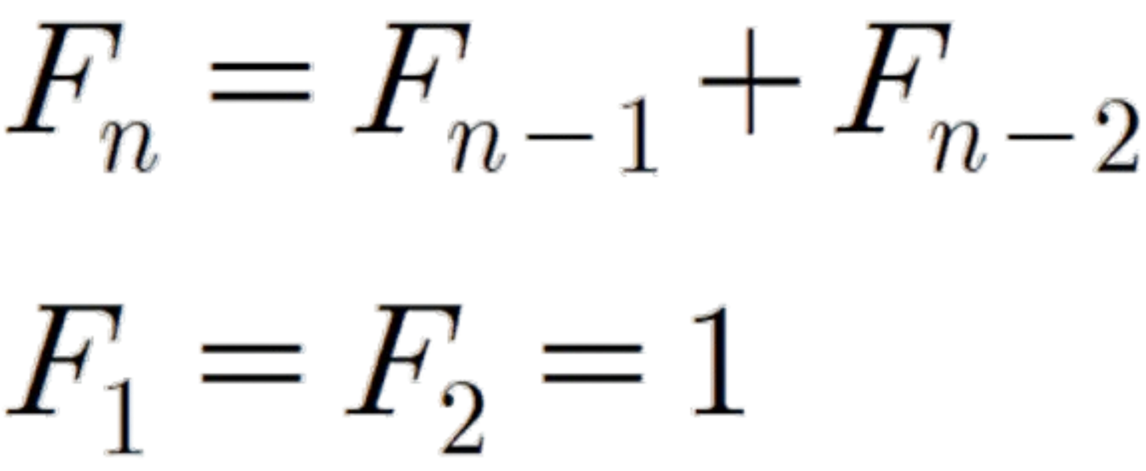
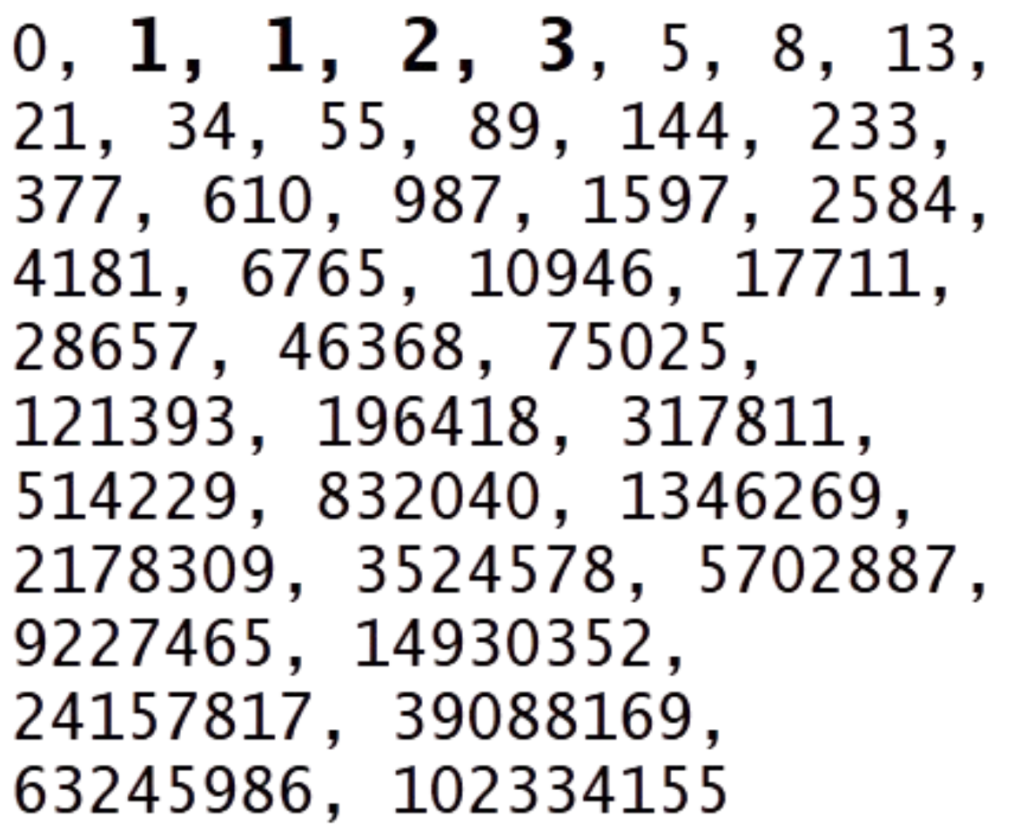
피보나치 수열 연산
컴퓨터 공학과 행렬 연산

Slide 9




피보나치 수열 연산
컴퓨터 공학과 행렬 연산

Slide 10

인공지능 퍼셉트론 연산
컴퓨터 공학과 행렬 연산
5
1
19
2
3
29
4
2
39

Slide 11
감사합니다
컴퓨터 공학과 행렬 연산
[이미지 출처]
Slide1 - 세그먼트 트리
Slide3 - 컴퓨터 그래픽 예시
Slide3 - 피보나치 수열 예시
Slide3 - 퍼셉트론 연산 예시
Slide4 - 행렬곱 예시
: 안경잡이 개발자
: 크래프톤
: Pinterest - Art of Problem Solving
: 딥 러닝을 이용한 자연어 처리 입문
: 공돌이의 수학정리노트

